Slide 1
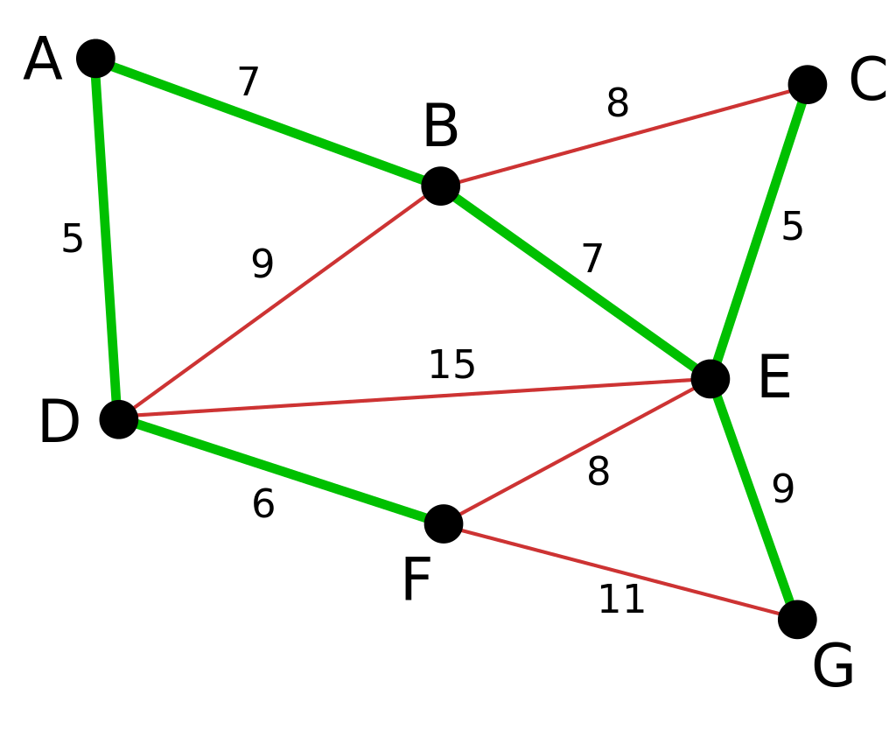
④
⑥
②
①
⑤
⑧
⑪
③
⑦
⑨
⑩

Slide 2
A
B
C
D
E
F
G
A
B
C
G
A
B
C
D
E
F
G
A
B
C
D
E
F
G
A
B
C
E
F
G
A
C
G
A
B
C
D
E
F
G
A
B
C
D
E
F
G
A
B
C
F
G
A
G
A
B
C
D
E
F
G
A
B
C
D
E
F
G

Slide 3
A
G
A
A
B
C
D
E
F
G
A
B
C
D
E
F
G
A
G
A
A
B
C
D
E
F
G
A
B
C
D
E
F
G
A
A
G
A
B
C
D
E
F
G
A
B
C
D
E
F
G

Slide 4
JS
html
CSS
Java
spring
Spring JPA
React
oracle
JPA
Hiber-nate

Slide 5
Java
Spring
Java
Oracle
JPA
Oracle
Spring
JPA
JPA
Spring
Spring
JPA

Slide 6
Java
Spring
진입 차수
Java | Oracle | Spring | JPA | Spring JPA
0 | 0 | 1 | 2 | 3
JPA
위상 순서
Oracle
Spring
JPA
Spring SPA

Slide 7
Java
Spring
진입 차수
Java | Oracle | Spring | JPA | Spring JPA
0 | 0 | 0 | 1 | 3
JPA
위상 순서
Oracle
Spring
JPA
Java |  |  |  | Spring SPA

Slide 8
Java
Spring
진입 차수
Java | Oracle | Spring | JPA | Spring JPA
0 | 0 | 0 | 0 | 2
JPA
위상 순서
Oracle
Spring
JPA
Java | Oracle |  |  | Spring SPA

Slide 9
Java
Spring
진입 차수
Java | Oracle | Spring | JPA | Spring JPA
0 | 0 | 0 | 0 | 1
JPA
위상 순서
Oracle
Spring
JPA
Java | Oracle | JPA |  | Spring SPA

Slide 10
Java
Spring
진입 차수
Java | Oracle | Spring | JPA | Spring JPA
0 | 0 | 0 | 0 | 0
JPA
위상 순서
Oracle
Spring
JPA
Java | Oracle | JPA | Spring | Spring SPA

Slide 11
Java
Spring
진입 차수
Java | Oracle | Spring | JPA | Spring JPA
0 | 0 | 0 | 0 | 0
JPA
위상 순서
Oracle
Spring
JPA
Java | Oracle | JPA | Spring | Spring SPA

